Slide 1
BAKİ GÜNDÜZ PRIMARY SCHOOL

Slide 2
CONSEQUENCES OF SEDANTARY LIFE

Slide 3
FOURTH GRADE STUDENTS DREW PICTURES FOR ROMANIA VIRTUAL MOBILITY

Slide 4
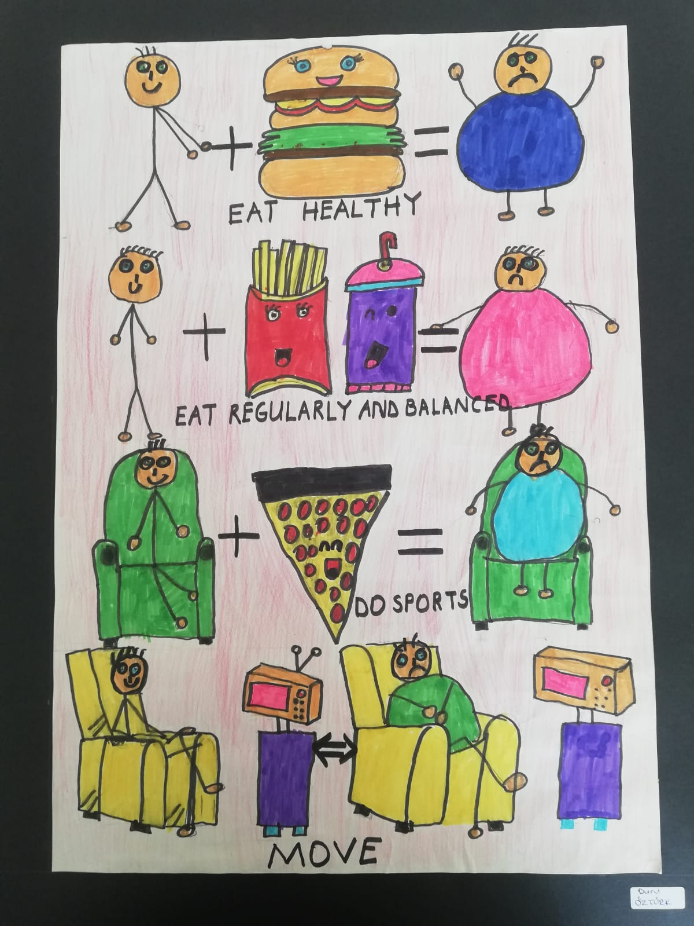

Slide 5
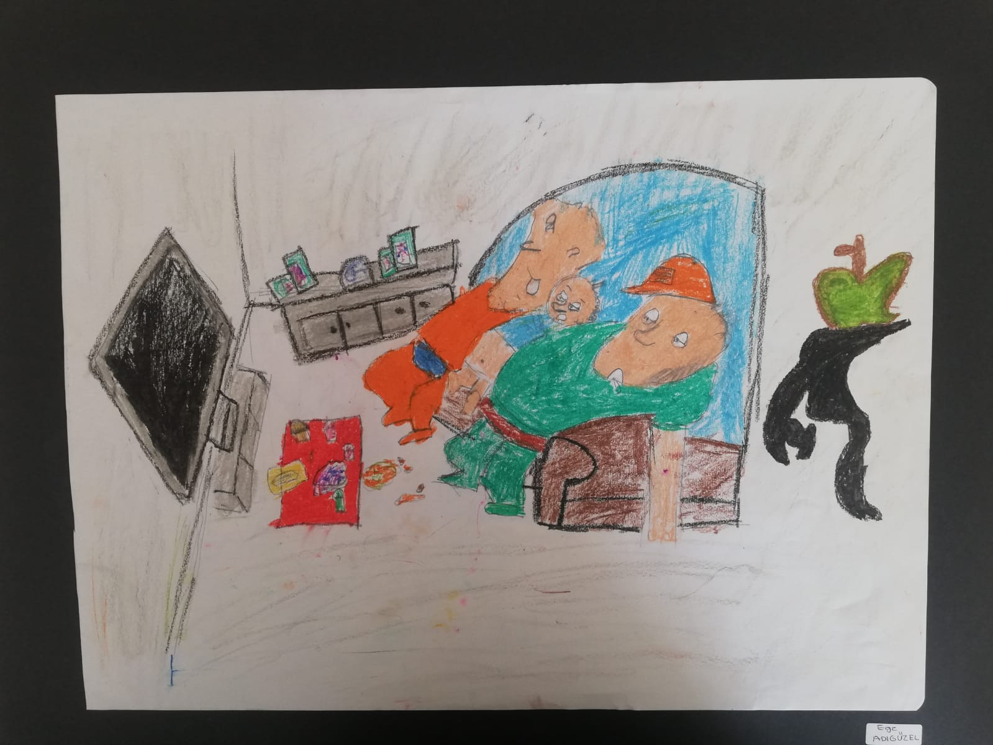

Slide 6
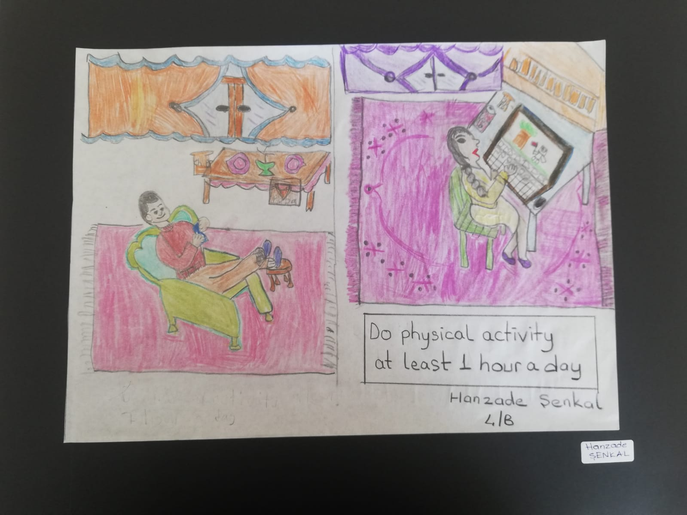

Slide 7
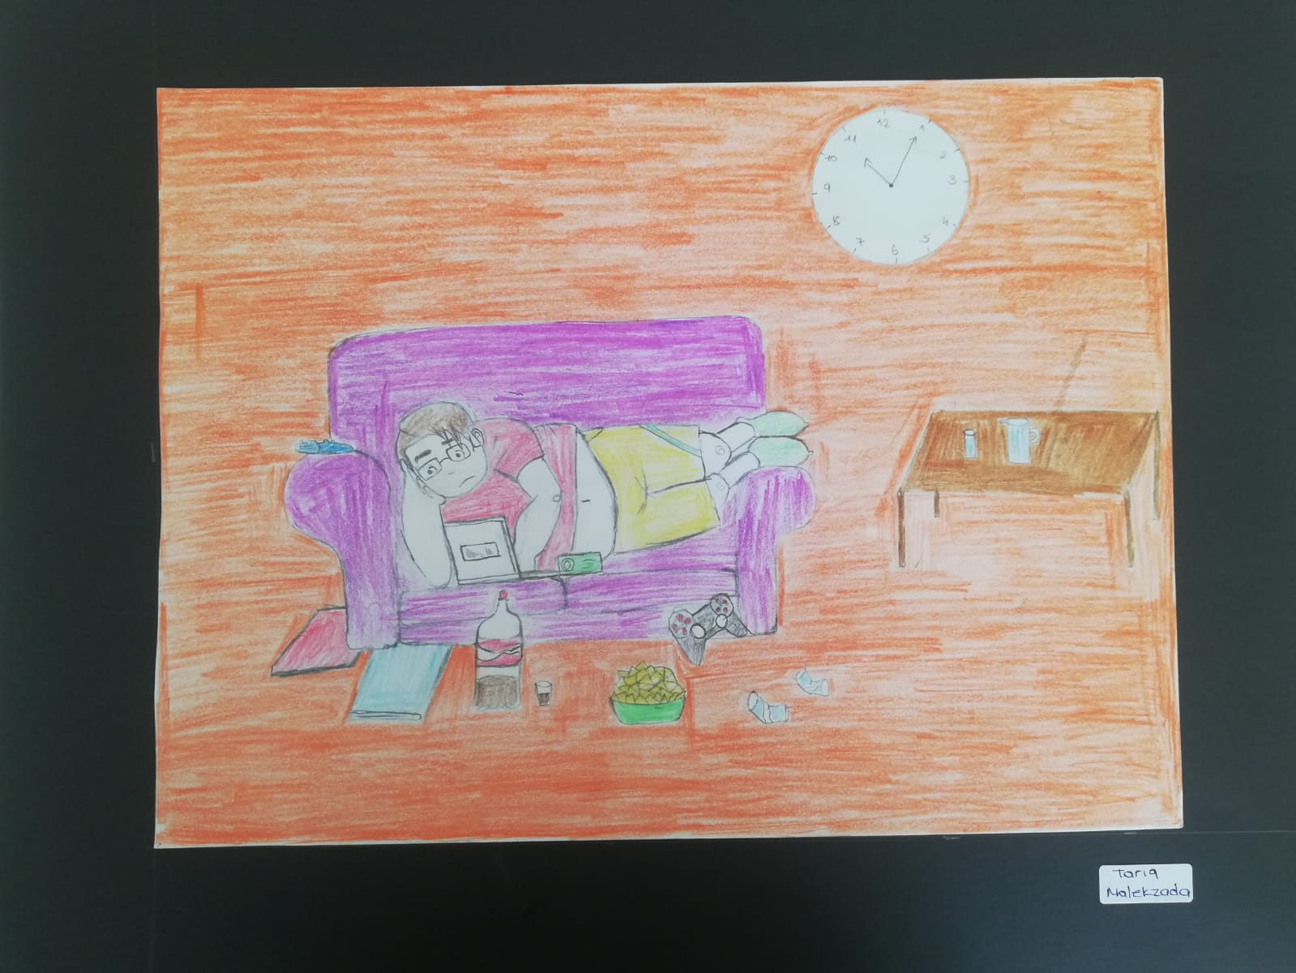

Slide 8
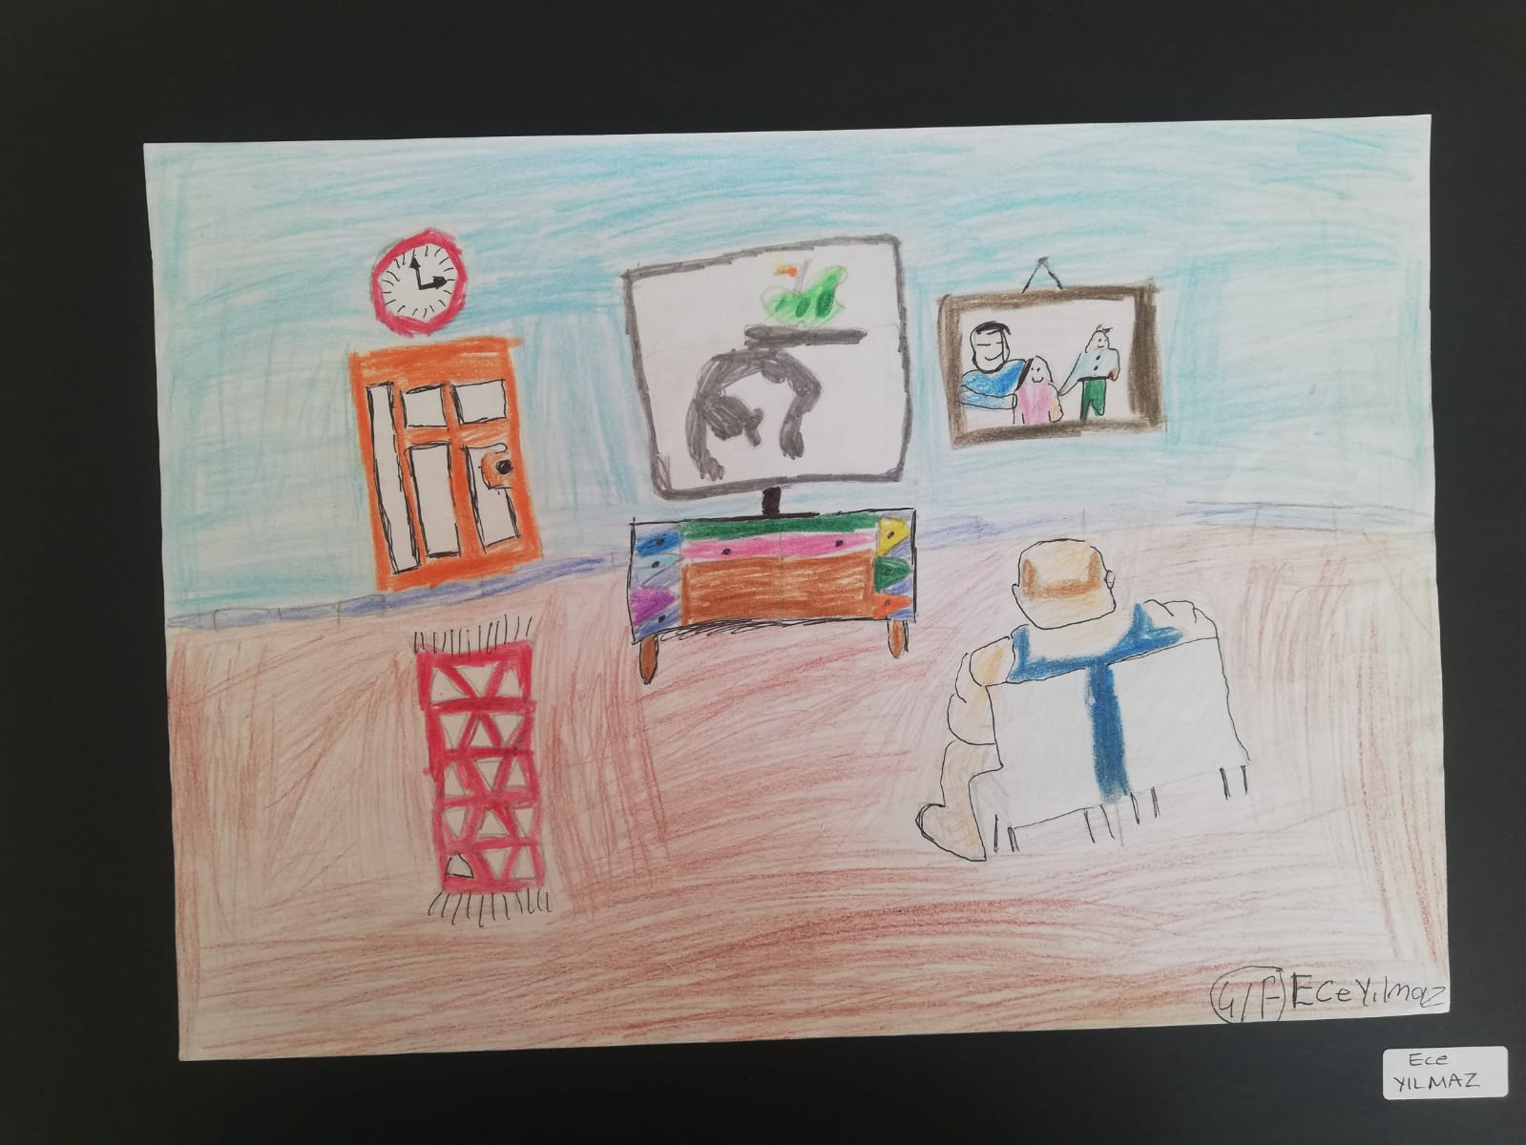

Slide 9
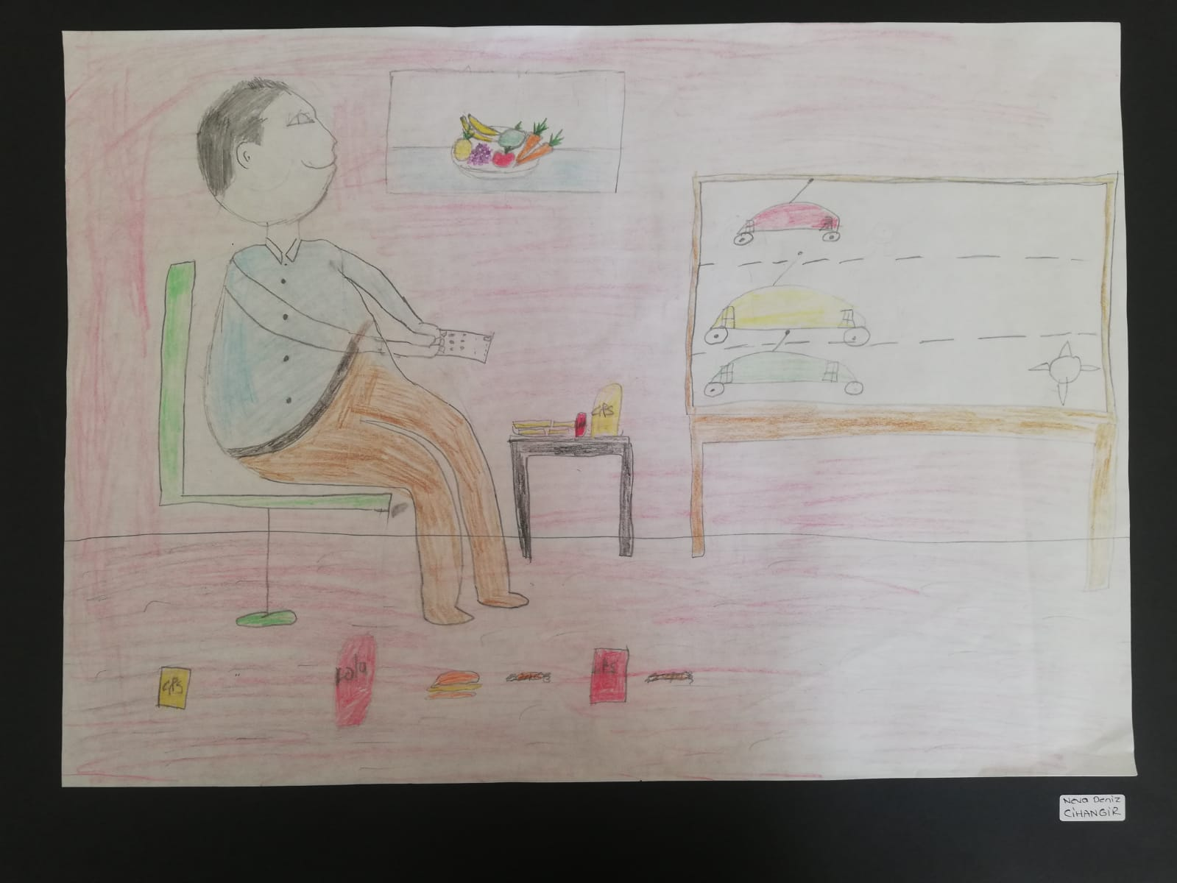

Slide 10
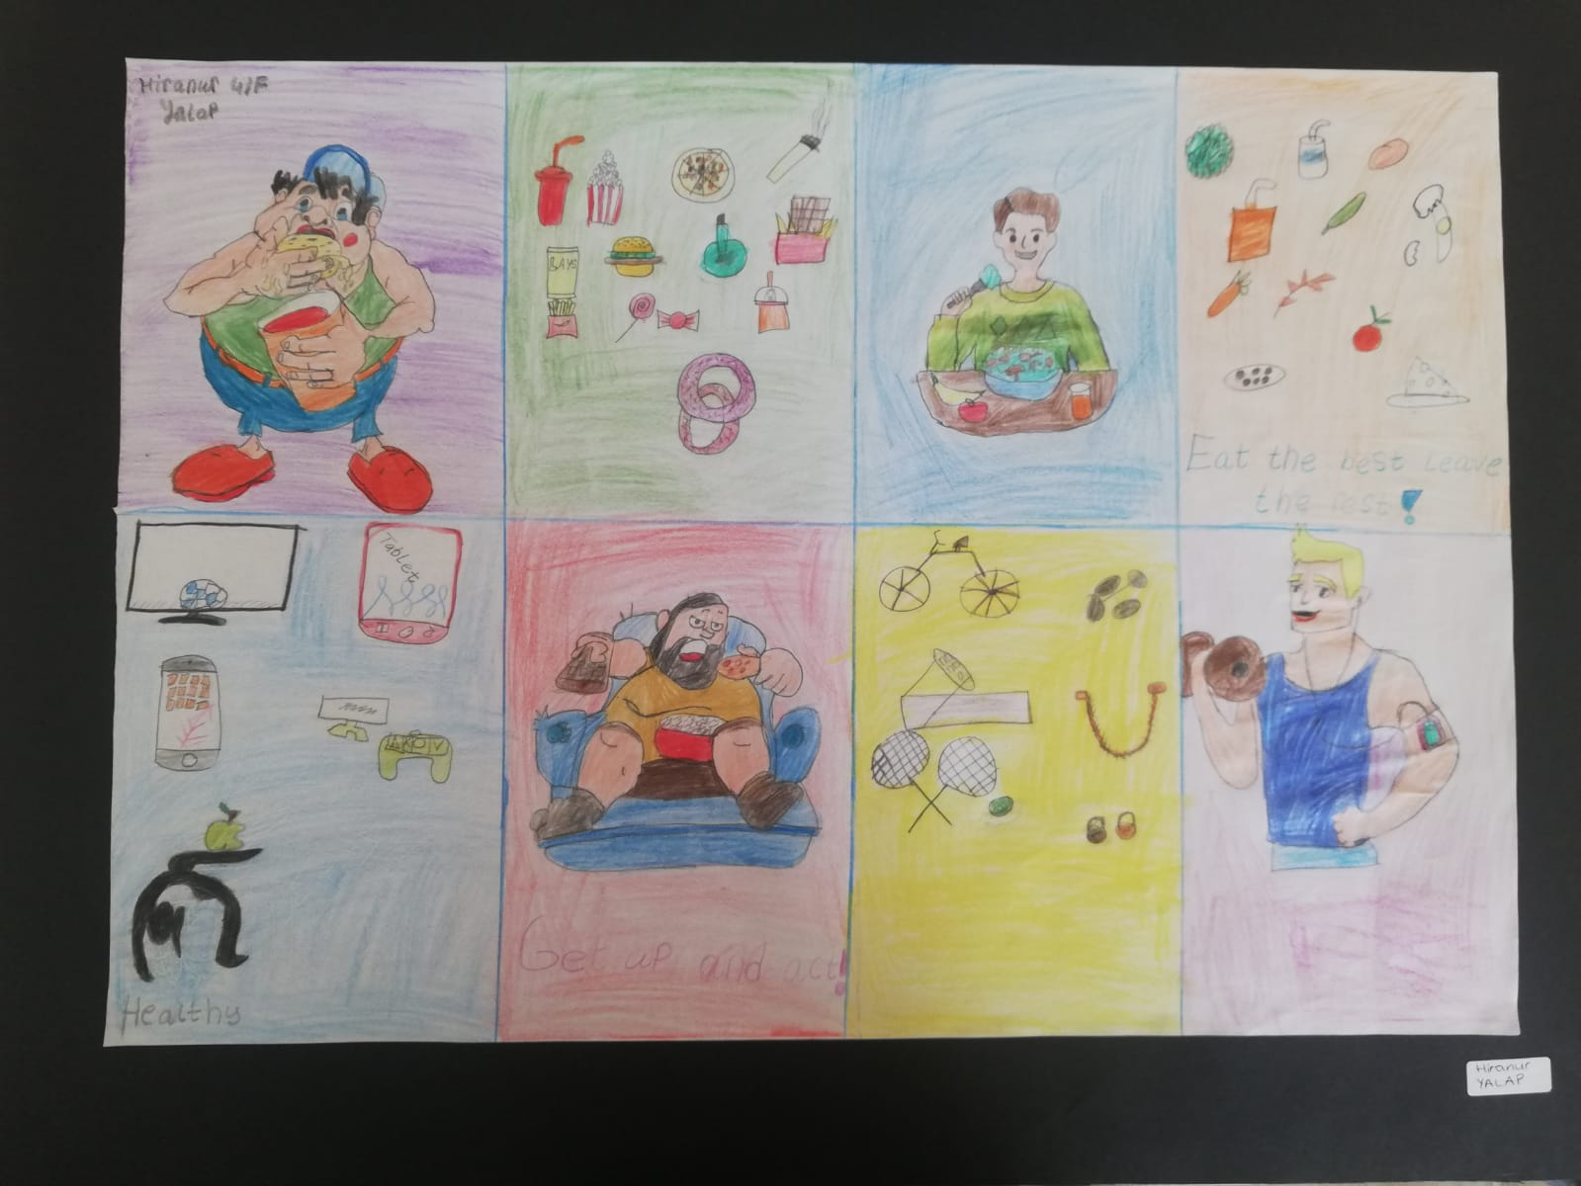

Slide 11
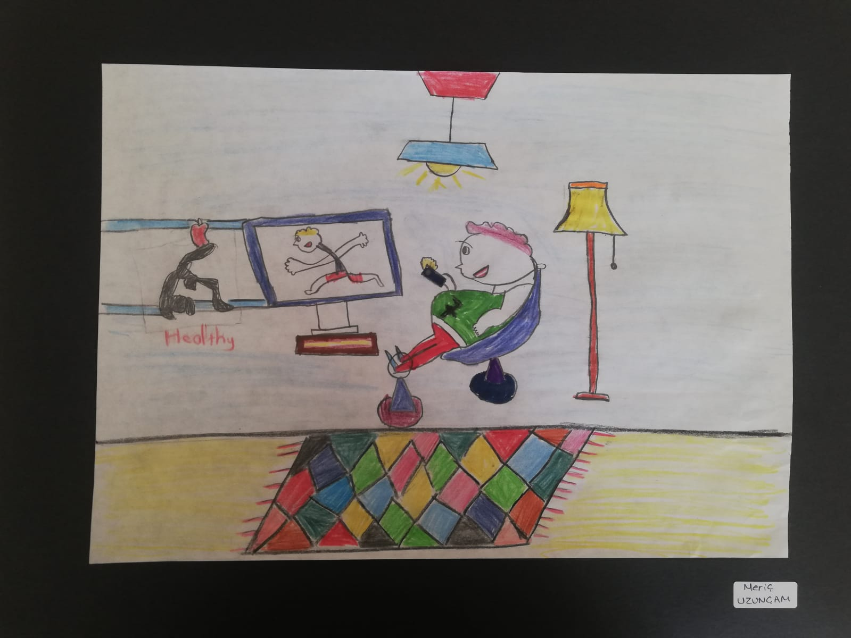

Slide 12
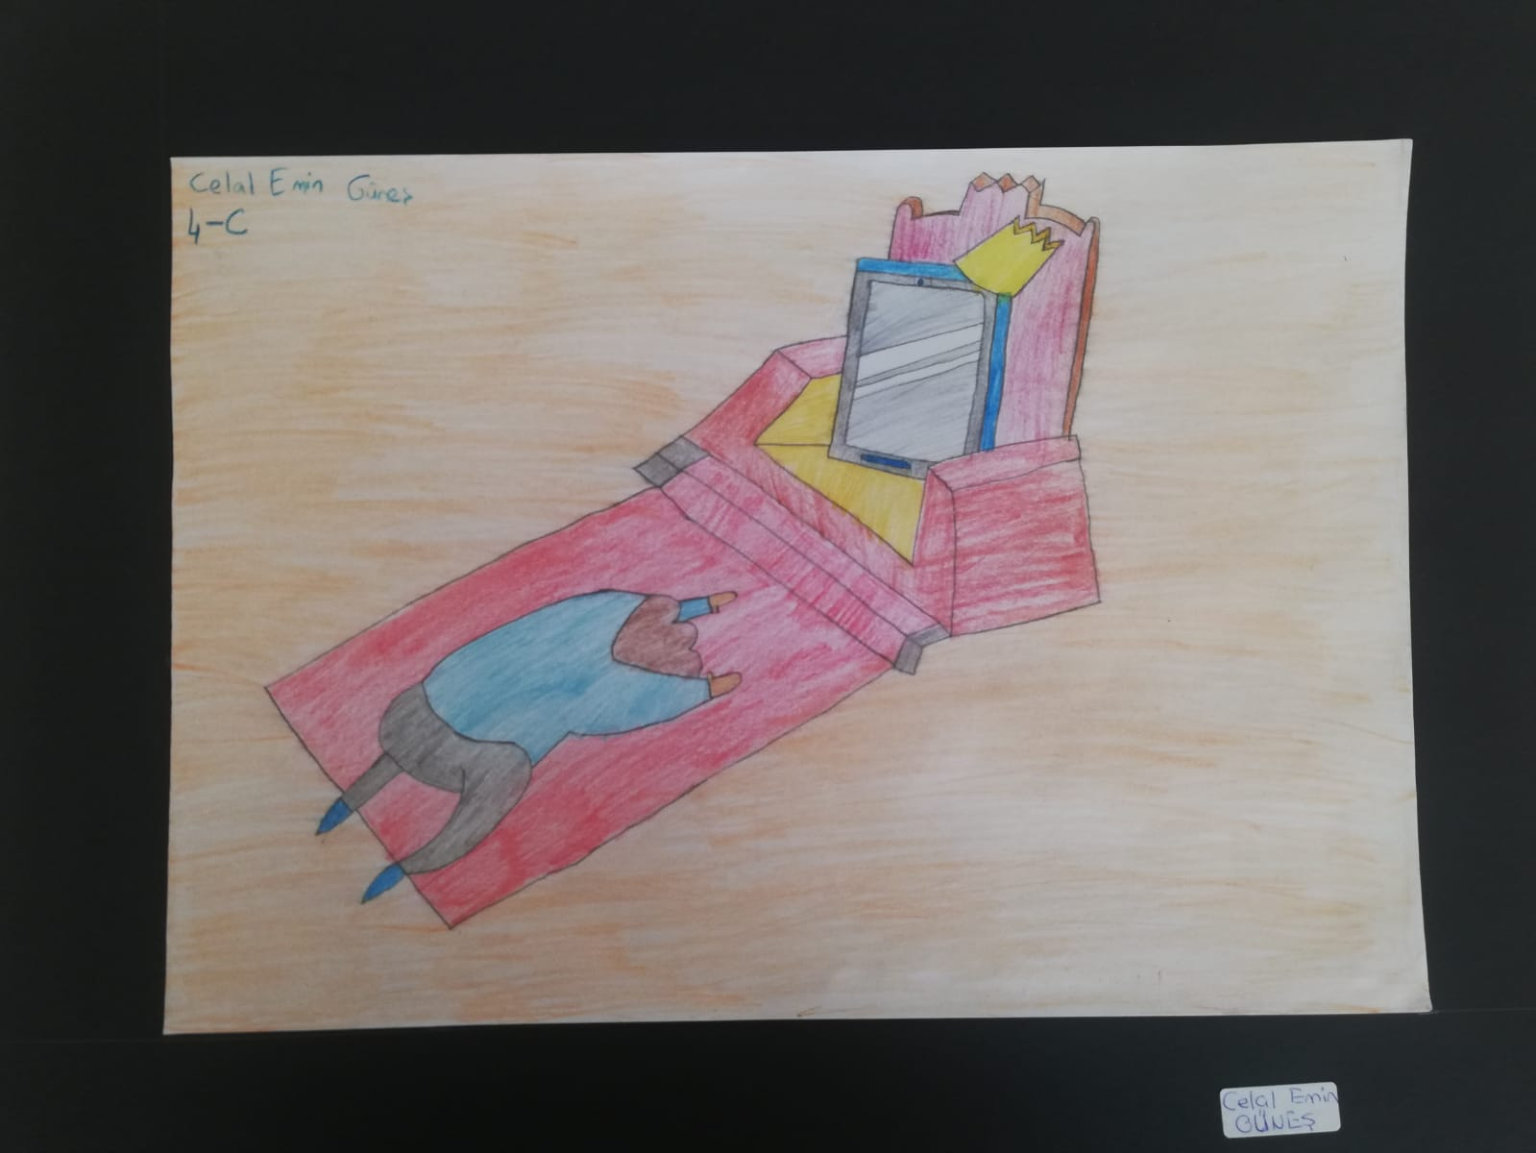

Slide 13
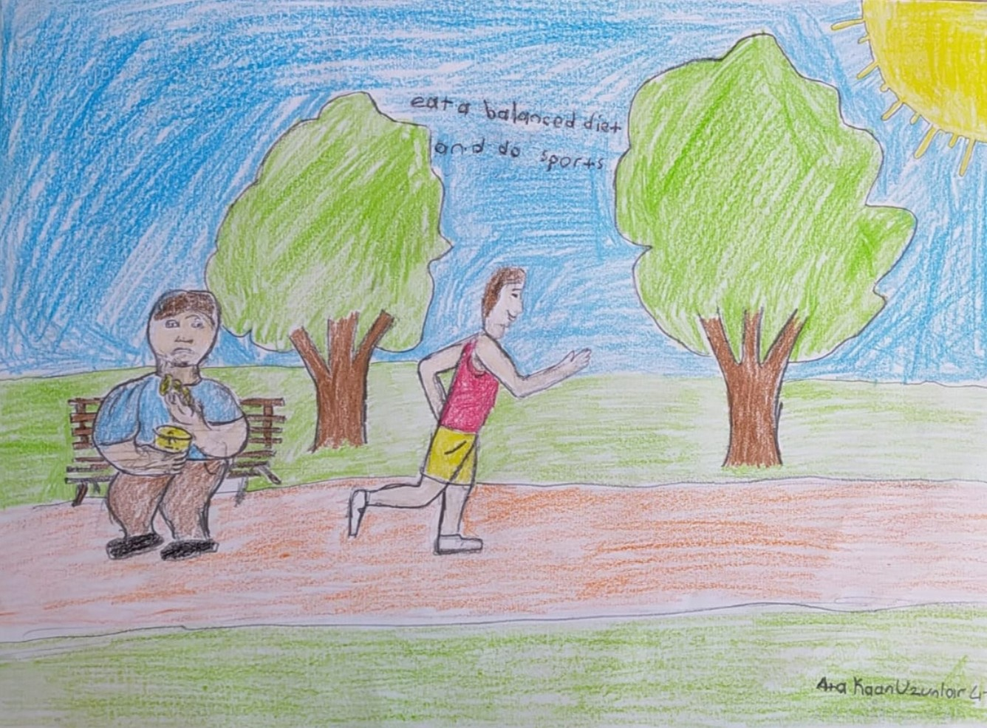

Slide 14
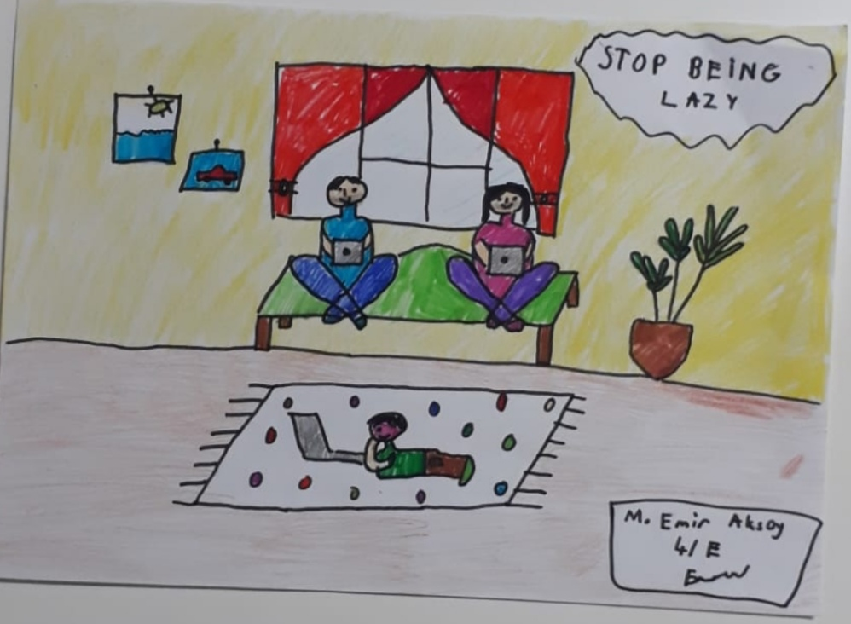

Slide 15
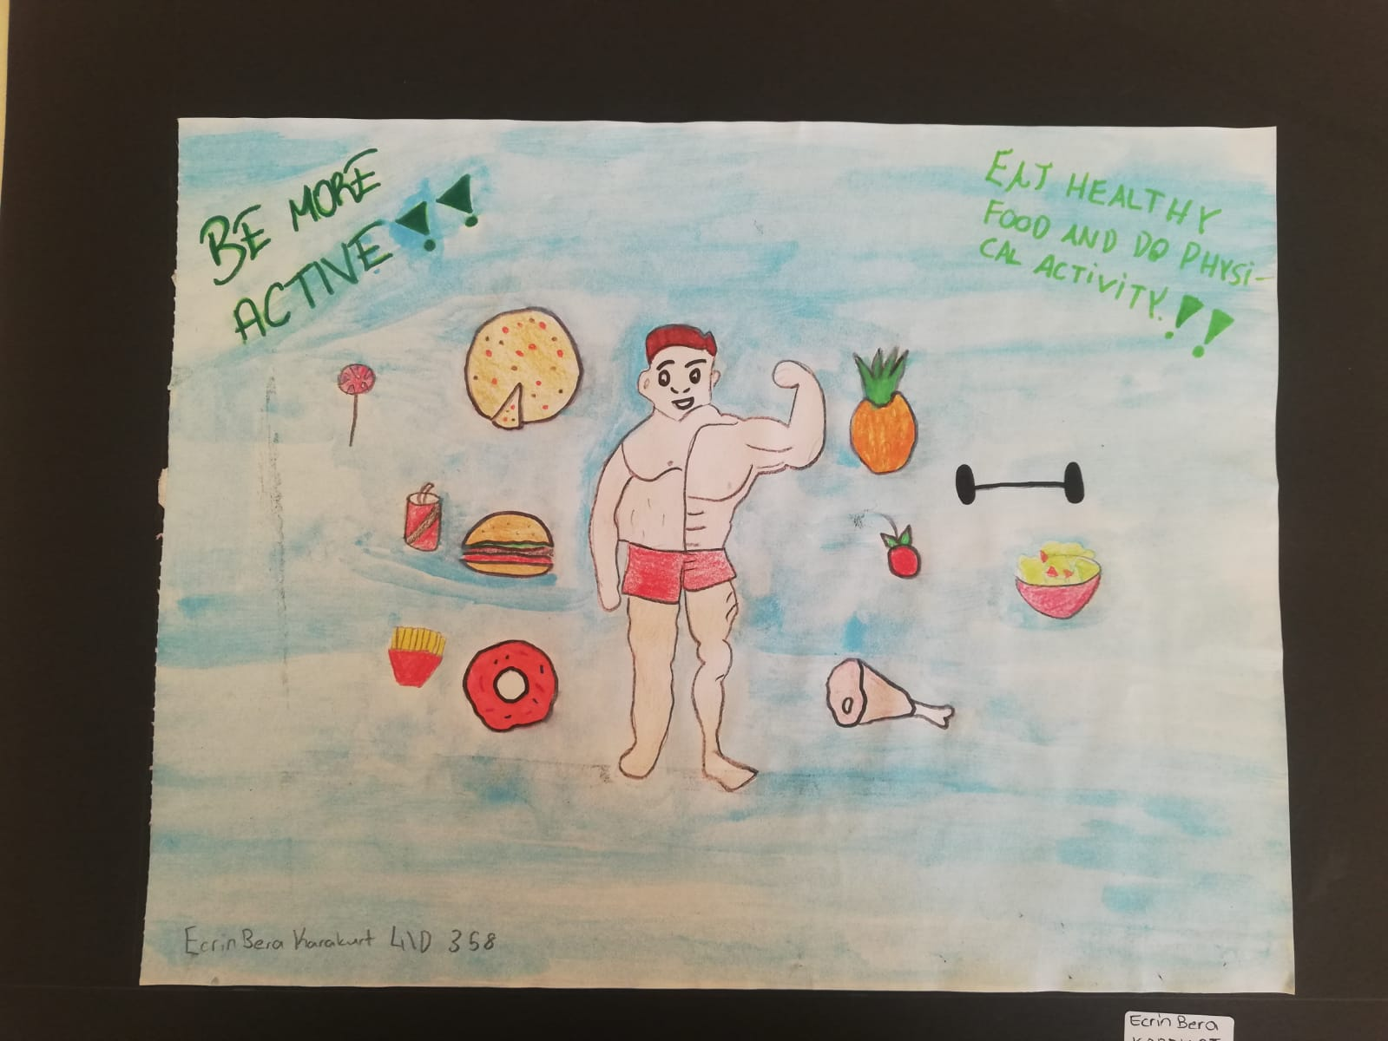

Slide 16
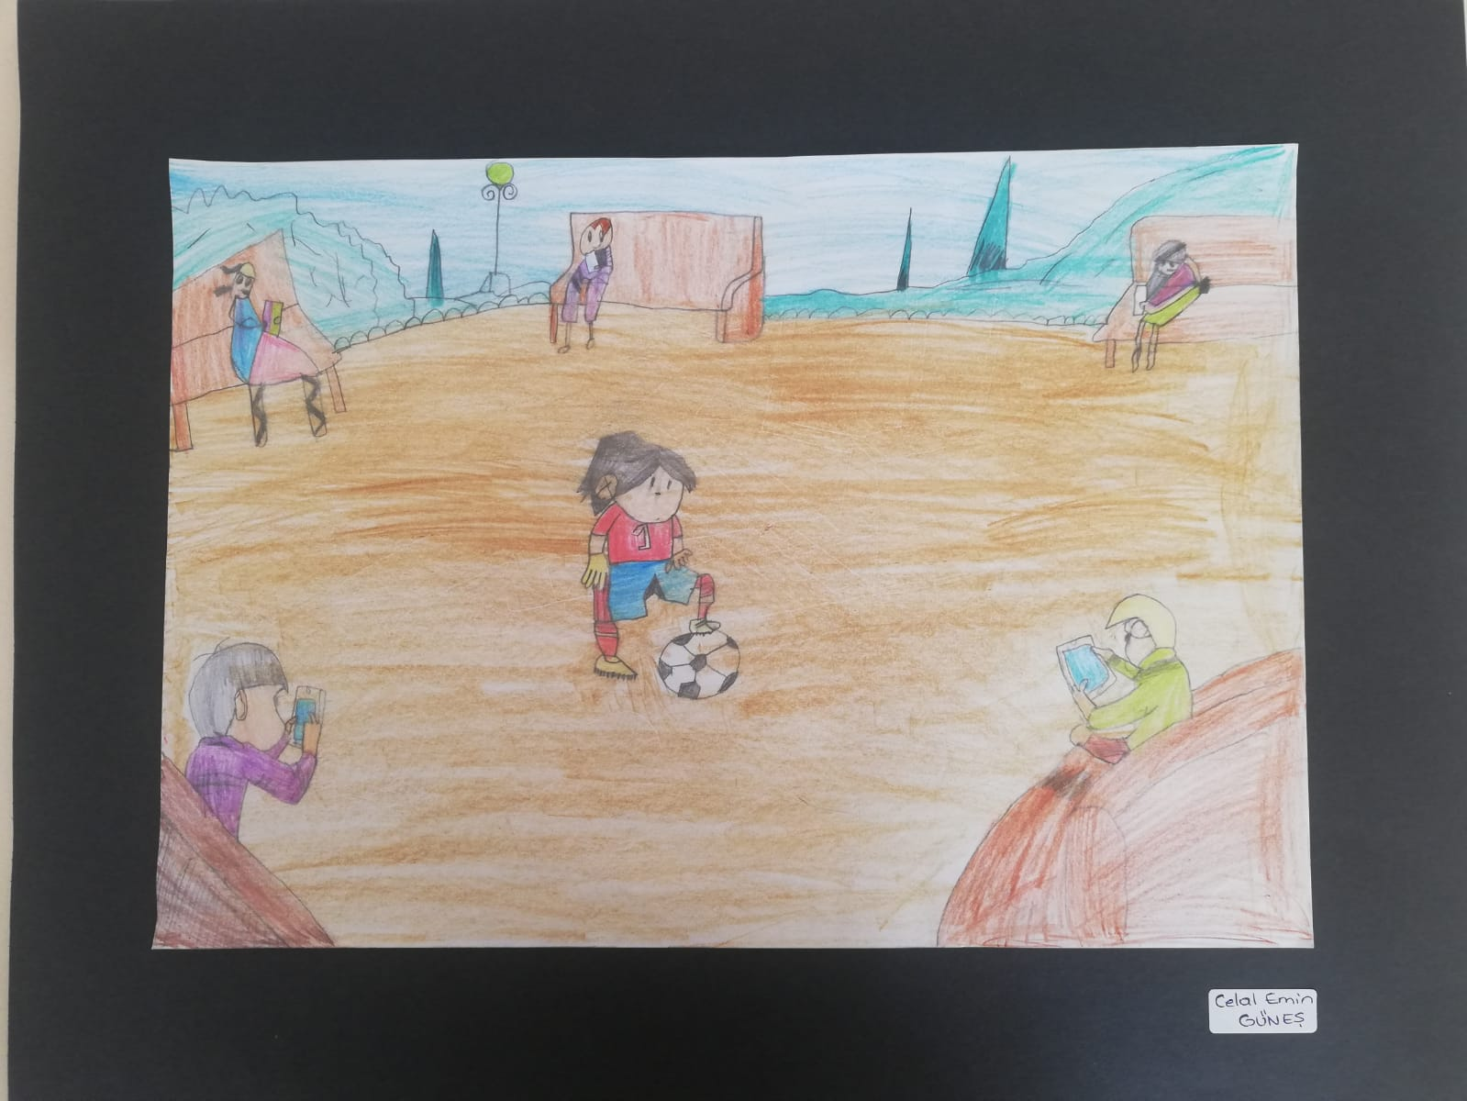

Slide 17
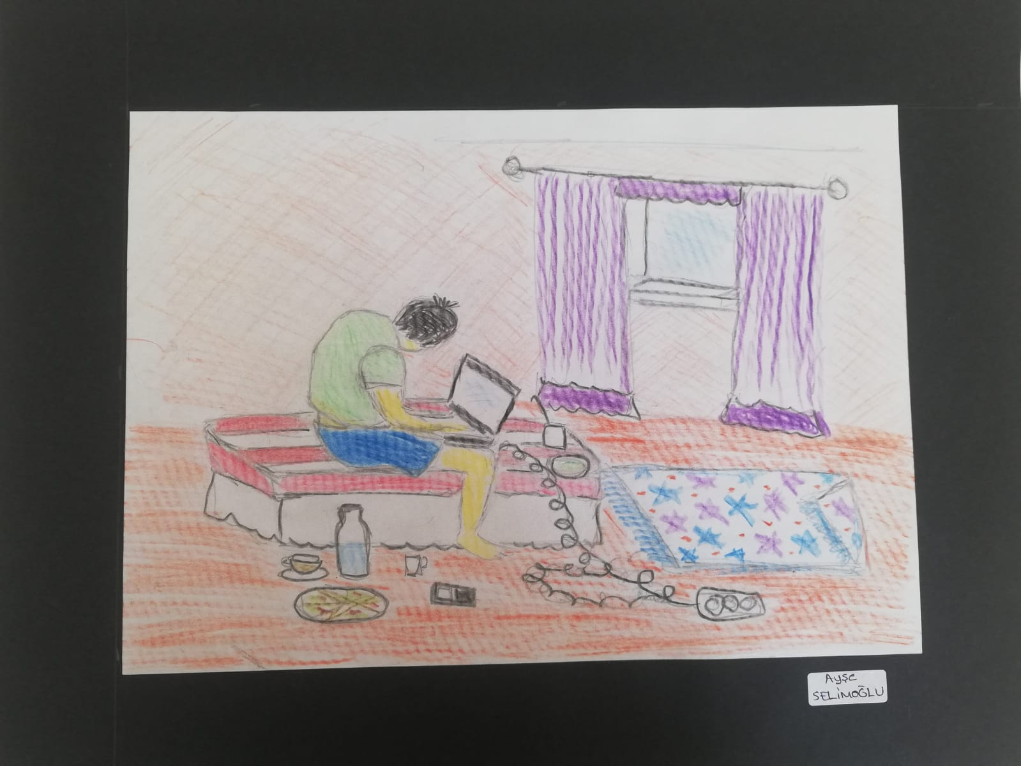

Slide 18
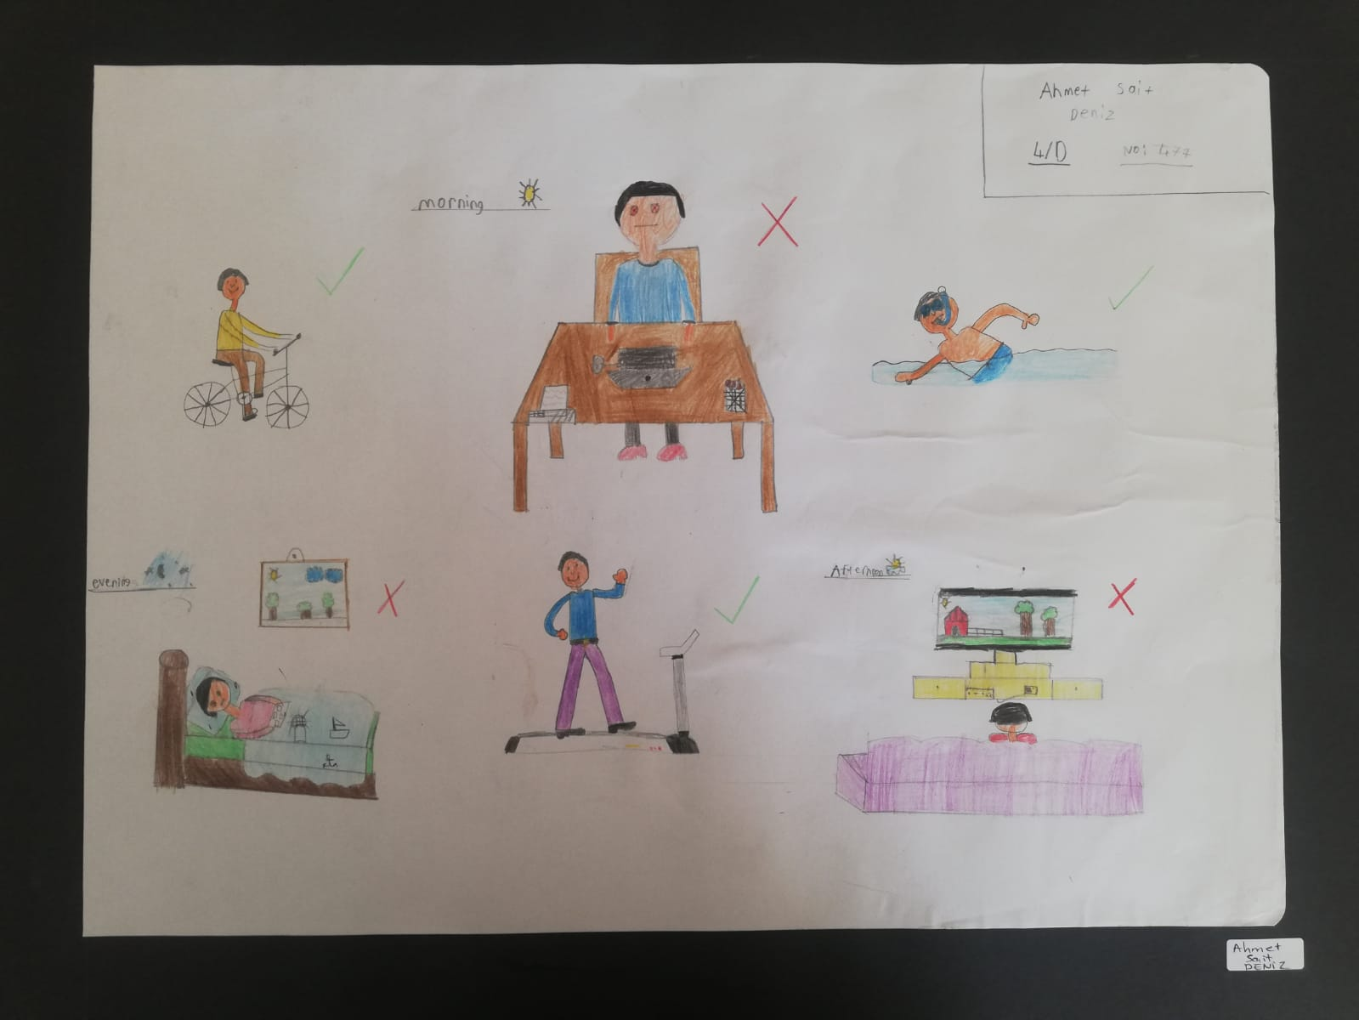

Slide 19
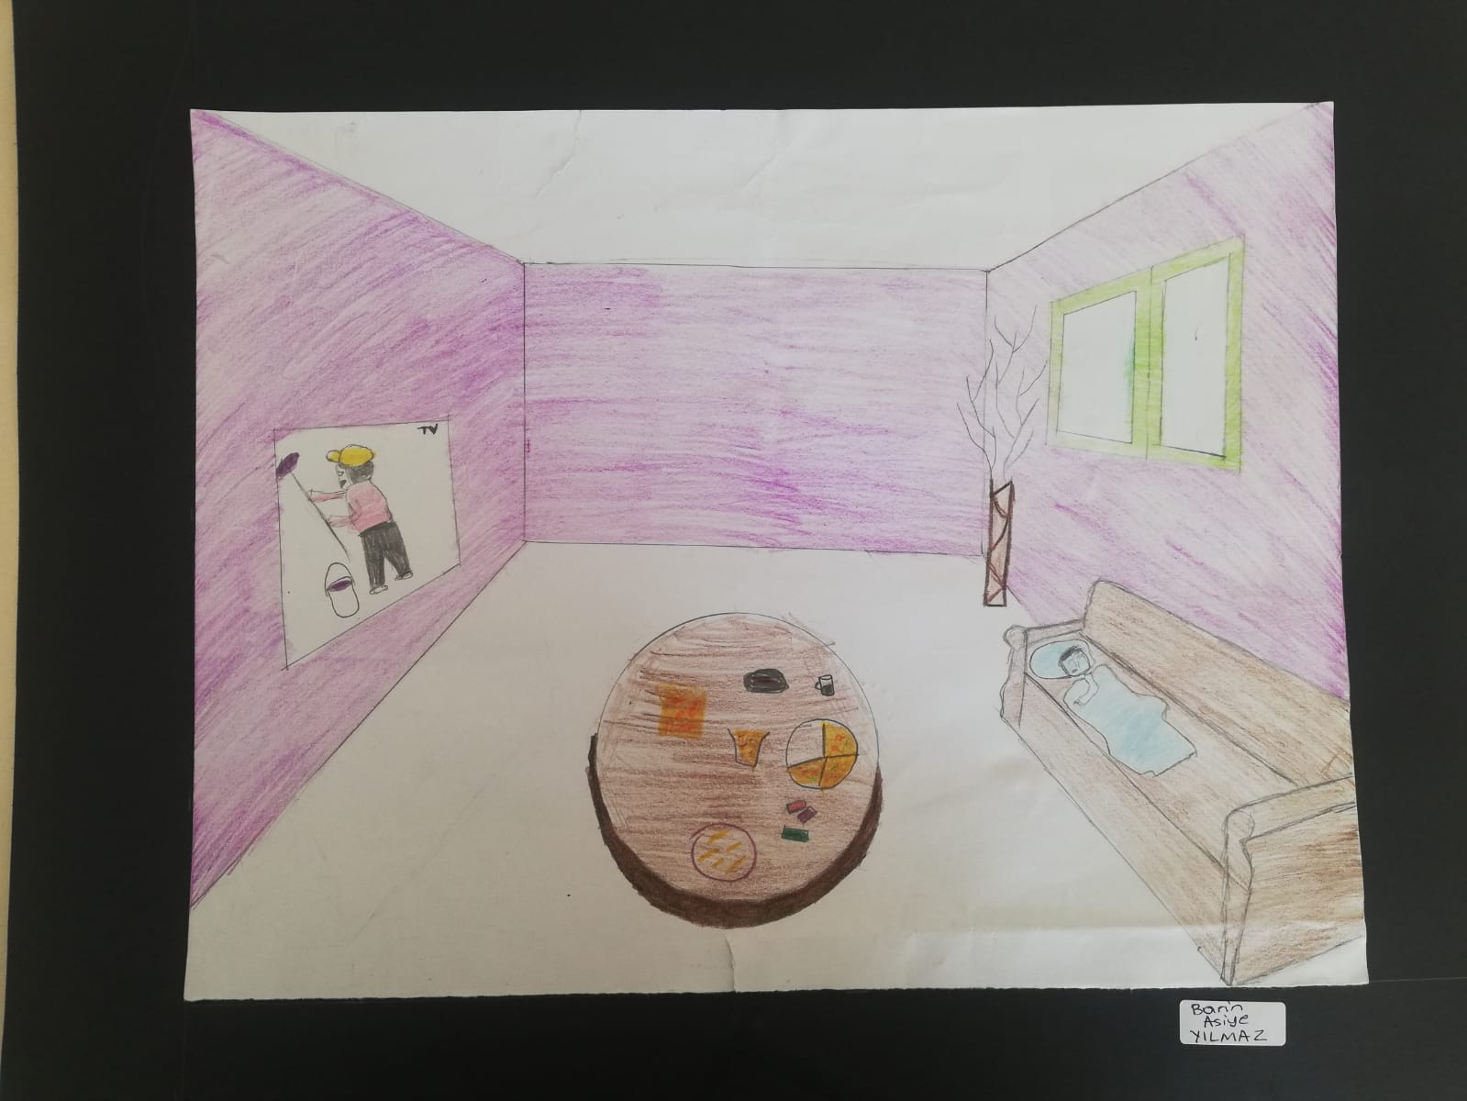

Slide 20
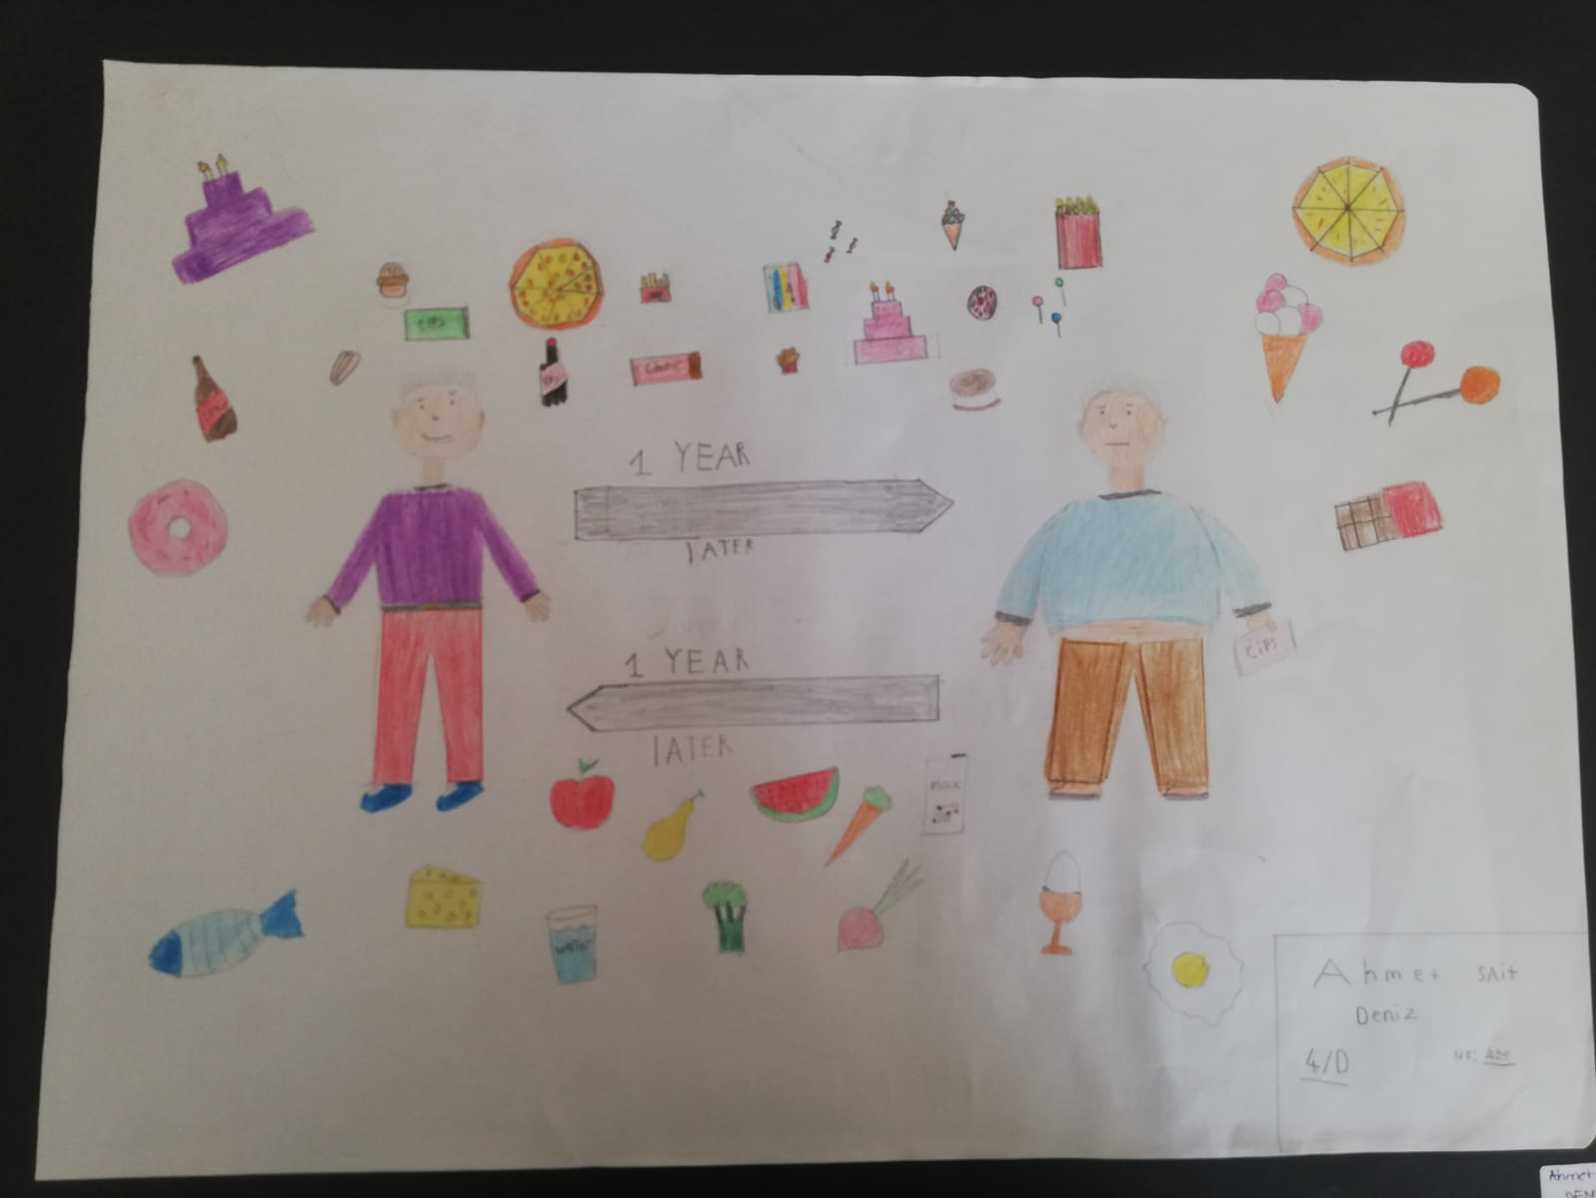

Slide 21
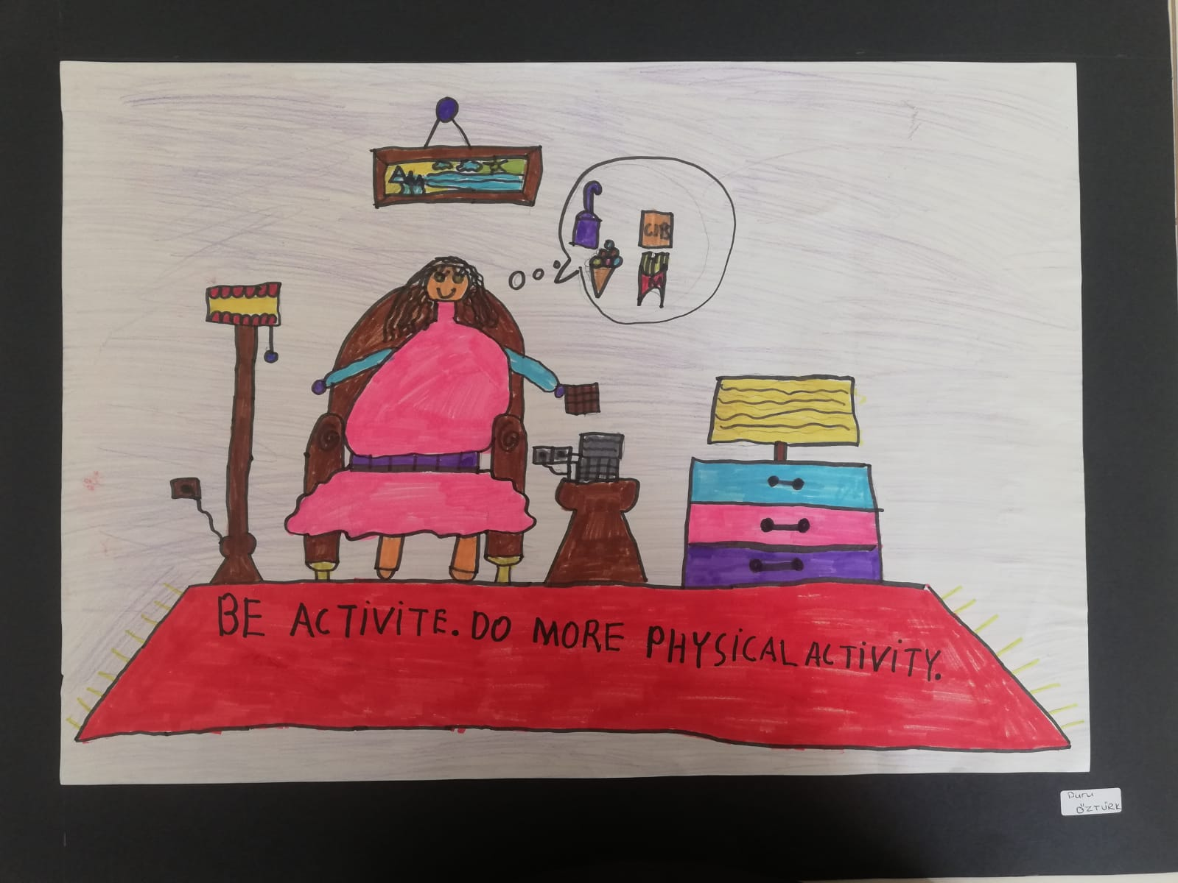

Slide 22
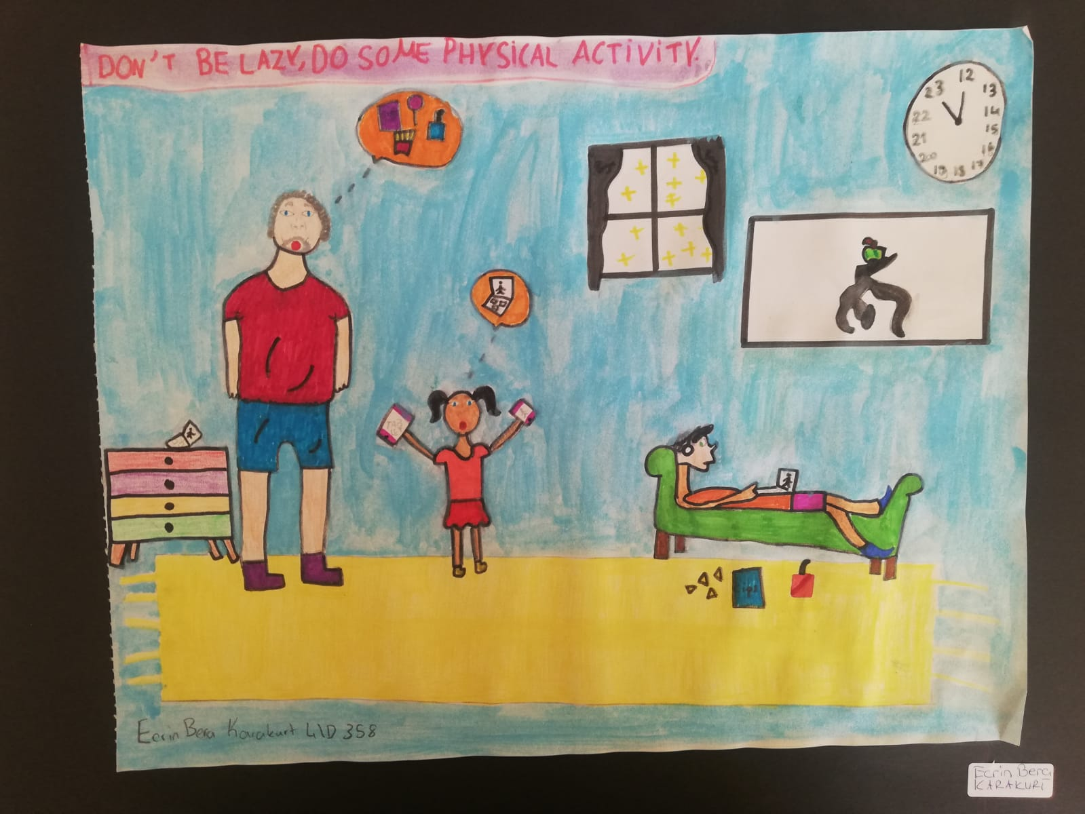

Slide 23
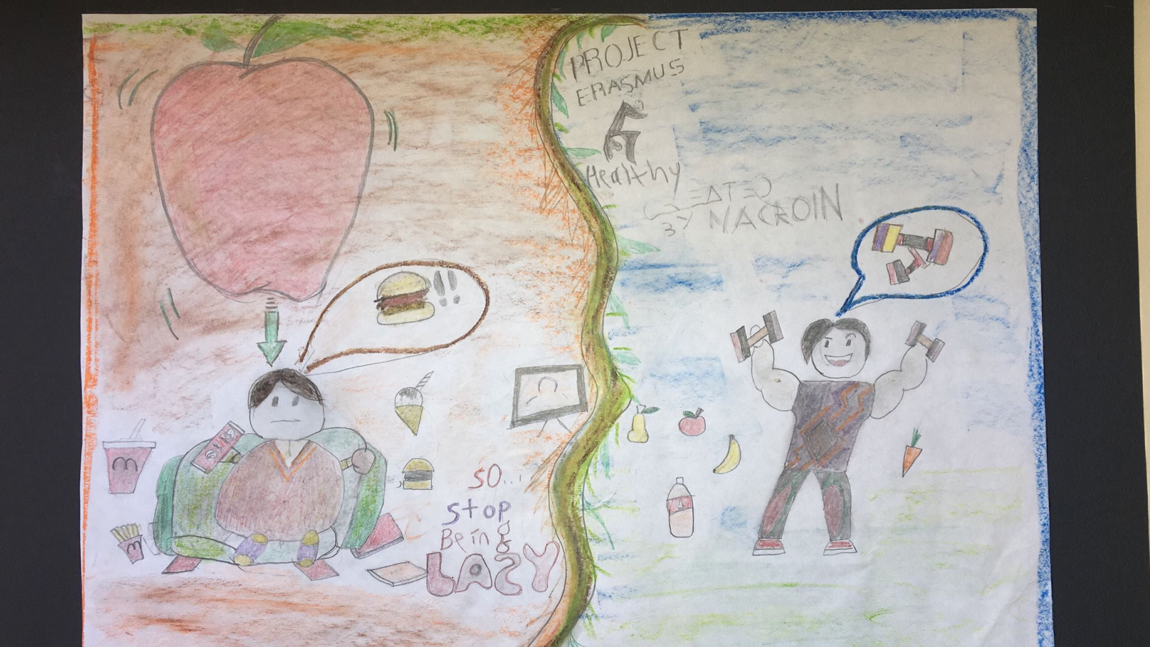

Slide 24
PARTICIPANTS:
BARİN ASİYE YILMAZ ECRİN BERA KARAKURT
HAKTAN EMİR GÜRKAN EGE ADIGÜZEL
HANZADE ŞENKAL MEHMET EMİR AKSOY
ATA KAAN UZUNLAR MERİÇ UZUNÇAM
NEVA DENİZ CİHANGİR ECE YILMAZ
CELAL EMİN GÜNEŞ HİRANUR YALAP
DURU ÖZTÜRK TARIQ MALEK ZADA
YİĞİT DEMİREL SARYA ORTAÇ
AHMET SAİT DENİZ
AYŞE SELİMOĞLU

